Slide 1
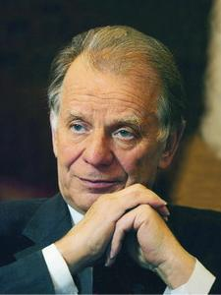
Жорес Иванович Алфёров (1930-2019)
Подготовила: Мария Аракчеева 8А

Slide 2
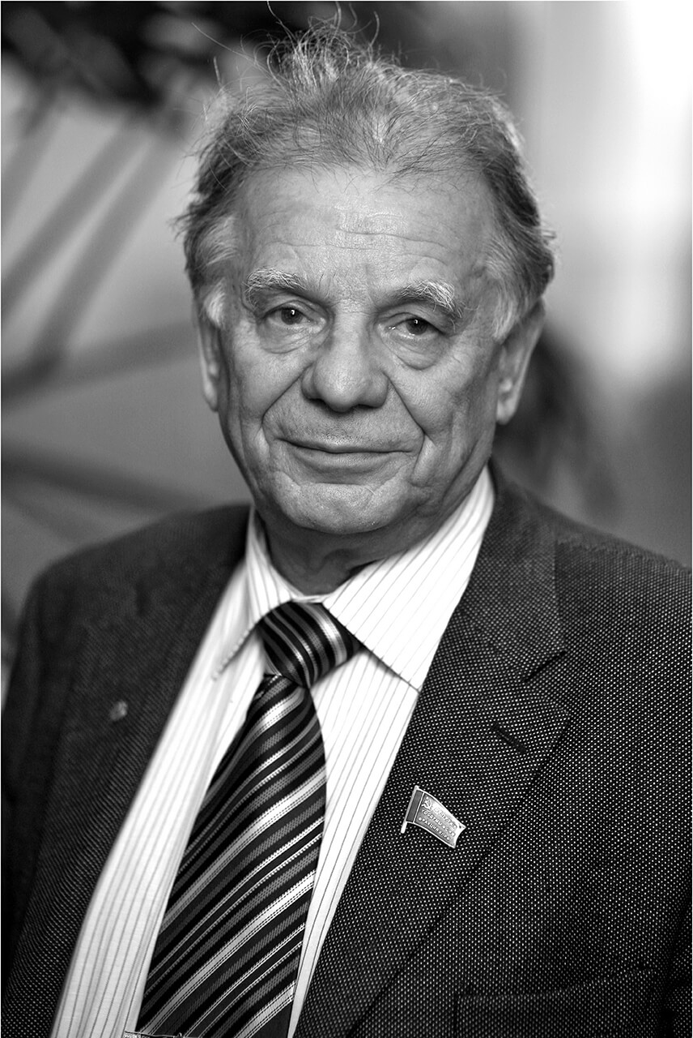
Биография
Жорес Иванович Алферов родился 15 марта 1930 года в городе Витебске Белорусской ССР.
Имя получил в честь Жана Жореса, основателя газеты L'Humanite и лидера французской социалистической партии.
В 1952 году окончил факультет электронной техники Ленинградского электротехнического института имени В.И. Ульянова (ныне Санкт Петербургский государственный электротехнический университет "ЛЭТИ" имени В.И. Ульянова (Ленина).
С 1953 года Алферов работал в Физико техническом институте имени А.Ф. Иоффе. В годах занимал должность директора института.

Slide 3
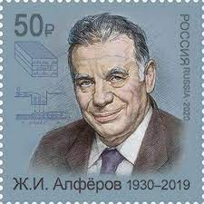
Жоре́с Ива́нович Алфёров — советский и российский учёный-физик, политический деятель. Лауреат Нобелевской премии по физике за разработку полупроводниковых гетероструктур и создание быстрых опто- и микроэлектронных компонентов. Он открыл явление сверхинжекции в гетероструктурах и предложил принцип использования гетероструктур в полупроводниковой электронике

Slide 4
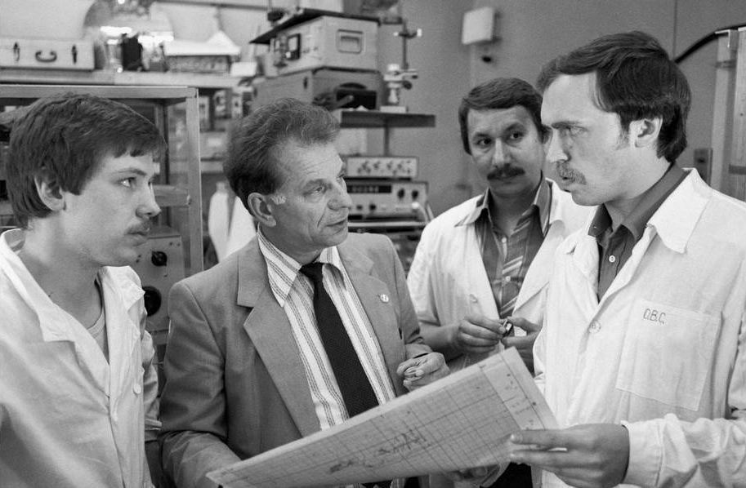
За свою долгую жизнь автор 50 изобретений, трех монографий и более 350 научных статей в отечественных и международных журналах получал много наград. В 1972 году ему присудили звание лауреата Ленинской, а в 1984 году Государственной премий СССР. Награжден орденами Ленина (1986 г.), Октябрьской Революции (1980 г.), Трудового Красного Знамени (1975 г.) и медалями. Он является полным кавалером высшего российского гражданского ордена «За заслуги перед Отечеством», лауреатом Госпремии СССР и РФ

Slide 5
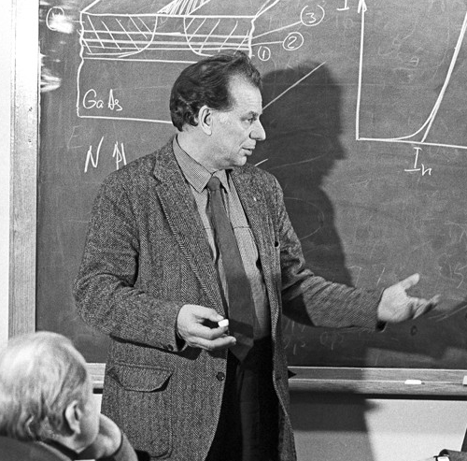
Младший научный сотрудник
С 1953 года работал в Физико-техническом институте имени А.Ф. Иоффе, где был младшим научным сотрудником в лаборатории В. М. Тучкевича и принимал участие в разработке первых советских транзисторов и силовых германиевых приборов.

Slide 6
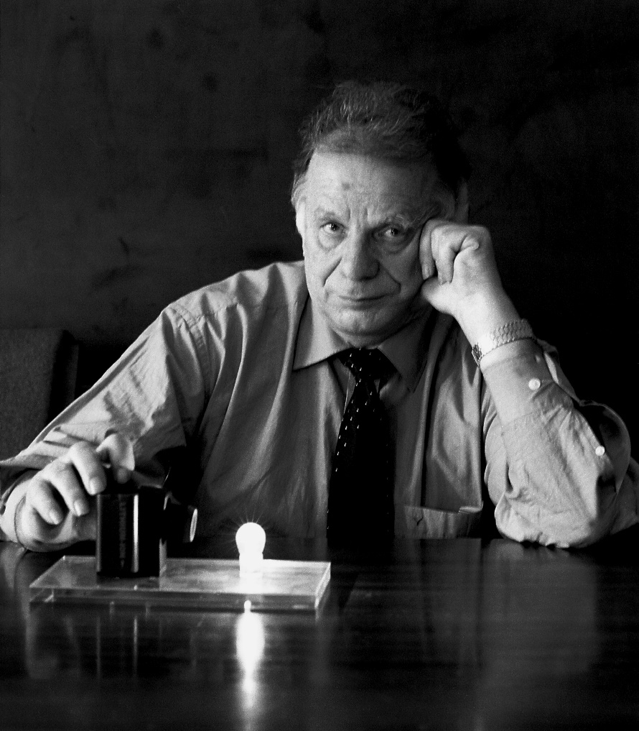
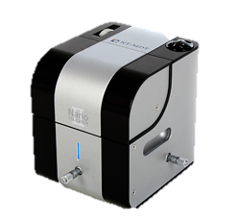
В начале двухтысячных годов Нобелевский лауреат по физике, академик РАН Жорес Иванович Алферов, как учёный с широким кругозором и стратегическим видением, подал идею разработки учебного комплекса на базе СЗМ. Через несколько лет коллектив НТ-МДТ воплотил эту идею в жизнь.
Наноэдьюкатор - это сканирующий зондовый микроскоп, который сочетает в себе простоту, устойчивость к случайным поломкам, низкую стоимость эксплуатации, возможность использовать в образовательном процессе и профессиональный функционал атомно-силового микроскопа.

Slide 7
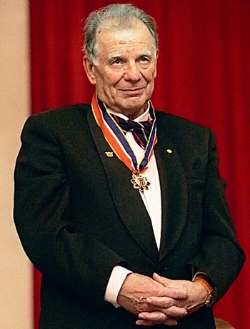
Исходя из того что говорилось ранее мы можем сказать, что Жорес Иванович Алферов выдающийся физик и политический деятель
Заключение

Slide 8
Спасибо за внимание!

